Slide 1
在思维训练中学习写作
——《一个特别的人》教学课例研究
分享人：陈丽梅

Slide 2
课例分享
一、话题导入，开阔思路
师:同学们,我来自一个特别的地方——新疆。从特别的地方来的我也很特别!你们猜猜看,我哪里最特别呢?（您笑的时候,脸上有酒窝。）
师:你观察得真仔细!这可是我外貌上最特别的地方呢。我的左边脸上住着三个大小不一、淘气可爱的酒窝。它还会变魔术呢。在我高兴的时候,它就顽皮地跳出来。所以别人送给我一个外号“小酒窝”。
师:你们班有酒窝的同学请举手。你有几个酒窝?
生:两边各一个酒窝。 生:我只有一个酒窝。
师:可是我在一边脸上就有三个酒窝。你们没有,只有我有,这就是特别！你们知道吗?我不仅长相特别,还有特别的本领。看,我的脖子还会动。今天这个特别的我会和特别的你们一起来学习——写一个特别的人。请说一说在你生活中谁最特别?
生：爸爸妈妈妹妹，朋友2，老师，清洁工。
师：孩子,我觉得你的思维很特别。一位素未谋面的阳生人，可能也会给你留下特别深刻的印象。

Slide 3
课例分享
二、思维导图，助力选材
师:在你们生活中有很多特别的人,他可能是你的家人、朋友、校园中的同学或老师，甚至是一面之缘的陌生人。听说,你们很爱读书。在文学作品中,作家或者书中的人物，谁给你留下了特别的印象?
生:金波先生很特别。生:憨豆先生也很特别。
师:是啊!除了特别的作家,还有影视作品中的世界喜剧大师——憨豆先生也很特别!你们说了这么多的人，他们都有自己最特别的地方。
师：瞧，这是我们班学生写的他们眼中最特别的人。你们看看哪里特别?

Slide 4
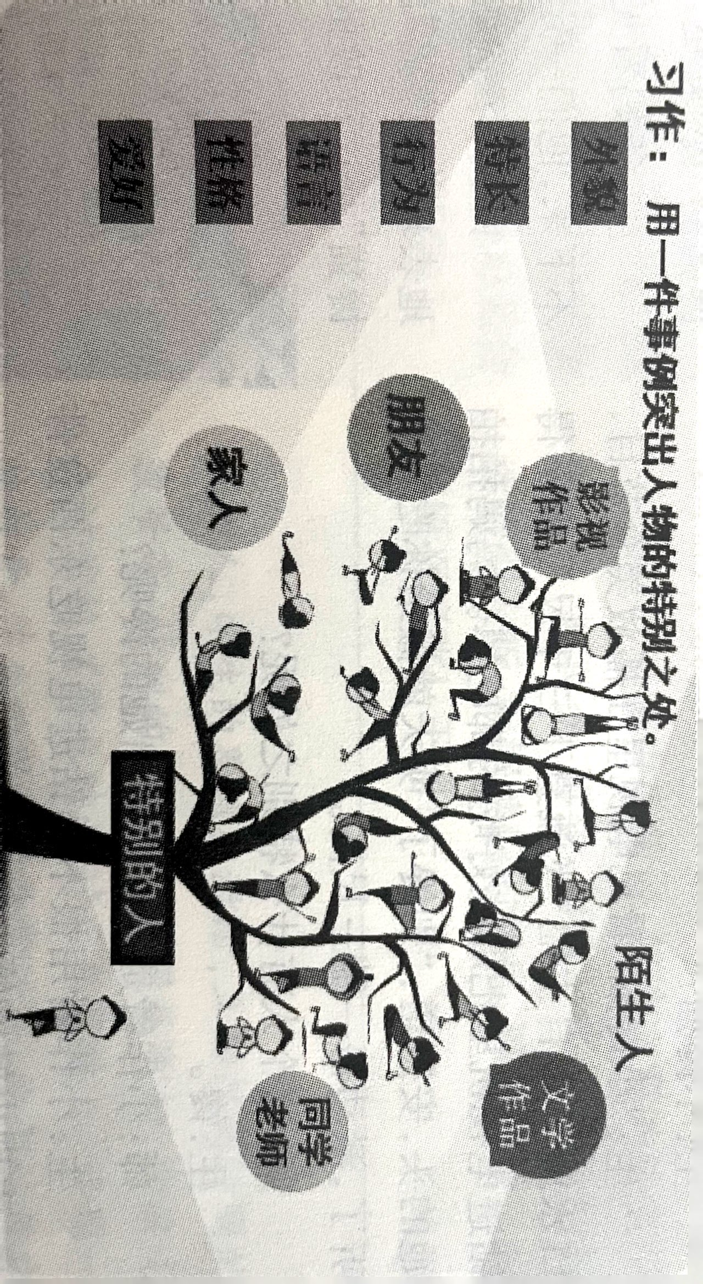
课例分享
二、思维导图，助力选材
特别的人
特别之处

Slide 5
课例分享
师:接下来,请大家先用一个关键词写出你认为最特别的那个人,然后用一个事例突出他的特别之处。
(生习作)
评讲1 ：“小火箭”：
我们班有一位帅气的男生,坐如钟，站如松。小眼睛上架着一副眼镜。他写起作业来非常快,永远都是第一名。不仅字迹工整，而且全对。
评讲2 ：“小馋猫”
“小馋猫”看见电视里在播放美食节目,口水就不由自主地“飞流直下三千尺”,恨不得钻进电视机里把那些好吃的都吃掉。妈妈拍拍她的头,安慰道:“别馋了,明天就做给你吃!”她听了,激动得一蹦三尺高。

Slide 6
课例分享
三、搭建支架，凸显特别
师:请看，我这里也有一个“小馋猫”。她特别在哪儿呢?来,读读看。
(课件出示:妈妈说我是个“小馋猫”。那个暑假,我生病了,医生叮嘱，一个月内不能吃雪糕。一天晚上,我实在忍不住，趁爸妈睡觉时,打开冰箱，可是连一根雪糕都找不到。可我太想吃了,就忍不住舔了一口冷冻室里的冰霜。结果,我的舌头被黏住了,怎么也拔不下来……哭声惊动了爸妈。)
师:哟,为什么笑得这么开心啊?
生:这件事太有趣了，找不到雪糕就偷偷舔冰霜,实在是太馋了。
师:说得好!千里马是跑出来的，好作文是改出来的。这个特别的小馋猫，怎样才能给人留下更深刻的印象呢？请你试着改一改。

Slide 7
课例分享
三、搭建支架，凸显特别
生:“怎么也拔不下来……”这里应以可以写得再具体一点，比如此刻他是怎么想的。
师:会学习的孩子不单单读文字,还会关注到标点符号。他发现省略号的位置这里可以再补充一些“小馋猫”的心理活动。
生:此时此刻爸爸妈妈在睡觉,他应该是小心翼翼地打开冰箱。
师:了不起!有了这个细微的动作,这个小馋猫的“馋”就更加突出了。
生:爸妈看见我的舌头被黏住了,怎么也拔不下来，他们一定会说点什么。
师:有了爸妈的语言,别人的评价也能清楚地表现“小馋猫”的特别。

Slide 8
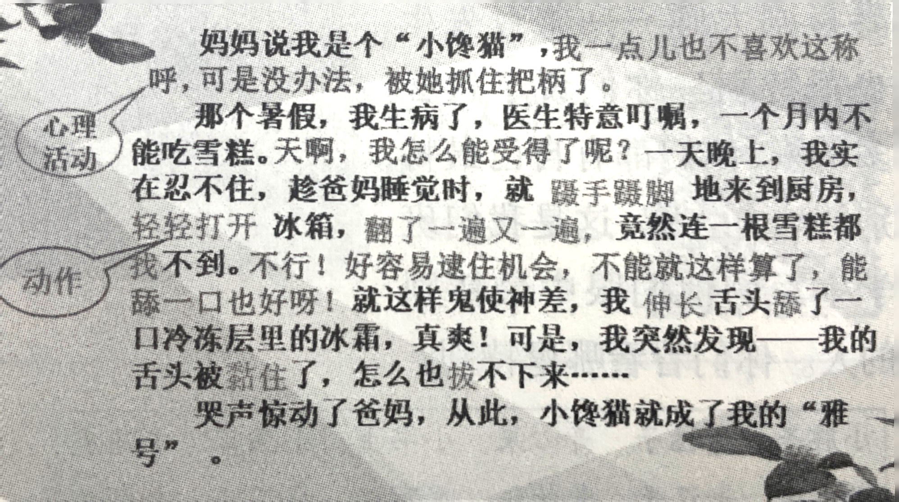
三、搭建支架，凸显特别
师:听了你们的建议,“小馋猫”是这样改的。
师:是啊!刚才读到这里大家都明白了。在事例中添加人物的心理活动和动作的描写，就把小馋猫的特别之处写清楚了。

Slide 9
课例分享
四、修改评价，提升习作
师:接下来，请大家修改自己的习作，用上你们学过的修改符号,试着把这个人物的特别之处写清楚。
(生习作)
师:请大家参照评价标准,判断是否体现出人物的特别之处,是否借助事例突出人物的特别之处，是否把特别之处写清楚了。初级三颗星，中级四颗星,高级五颗星。你们都是小评委，等会给他评星。好文章,三分写、七分读,读好了,可以为文章增色。

Slide 10
课例分享
优秀范例：我的朋友可是个“小书虫”哦。课间,其他同学都像出笼的小鸟一样冲出教室去玩了,只有她还捧着书任细阅读呢你看，她打开书包,翻出一本老师推荐给她的书认真地读着。有的同学问她:“你为什么不和我们一起出去玩?”她总是会笑着回答：“你们先去玩我看完这一页就来。”
师:叶圣陶先生曾说,修改文章的法宝不要光是看,要再念、再念、再念……把白己的习作读给别人听,根据他们的意见,再次修改。好文不厌百遍改!下课!

